Slide 1
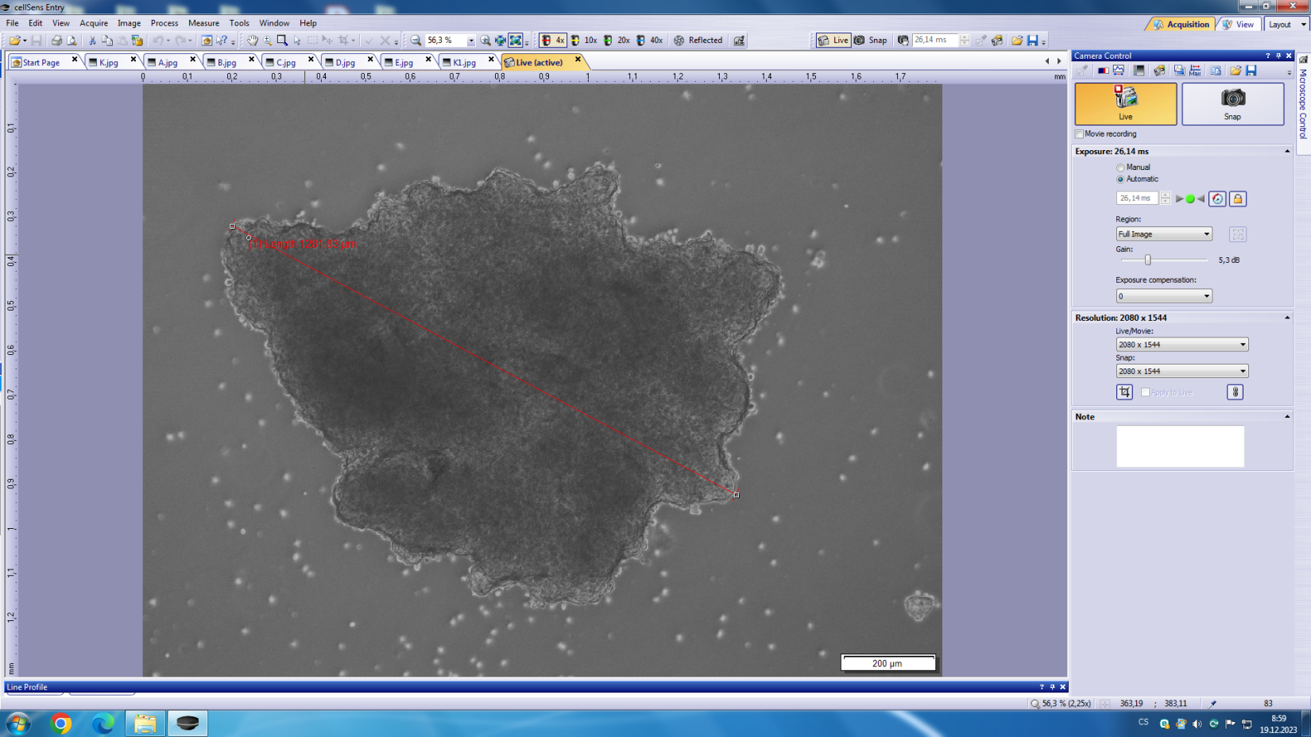
Sferoid 1; 24 hod, jamka C3

Slide 2
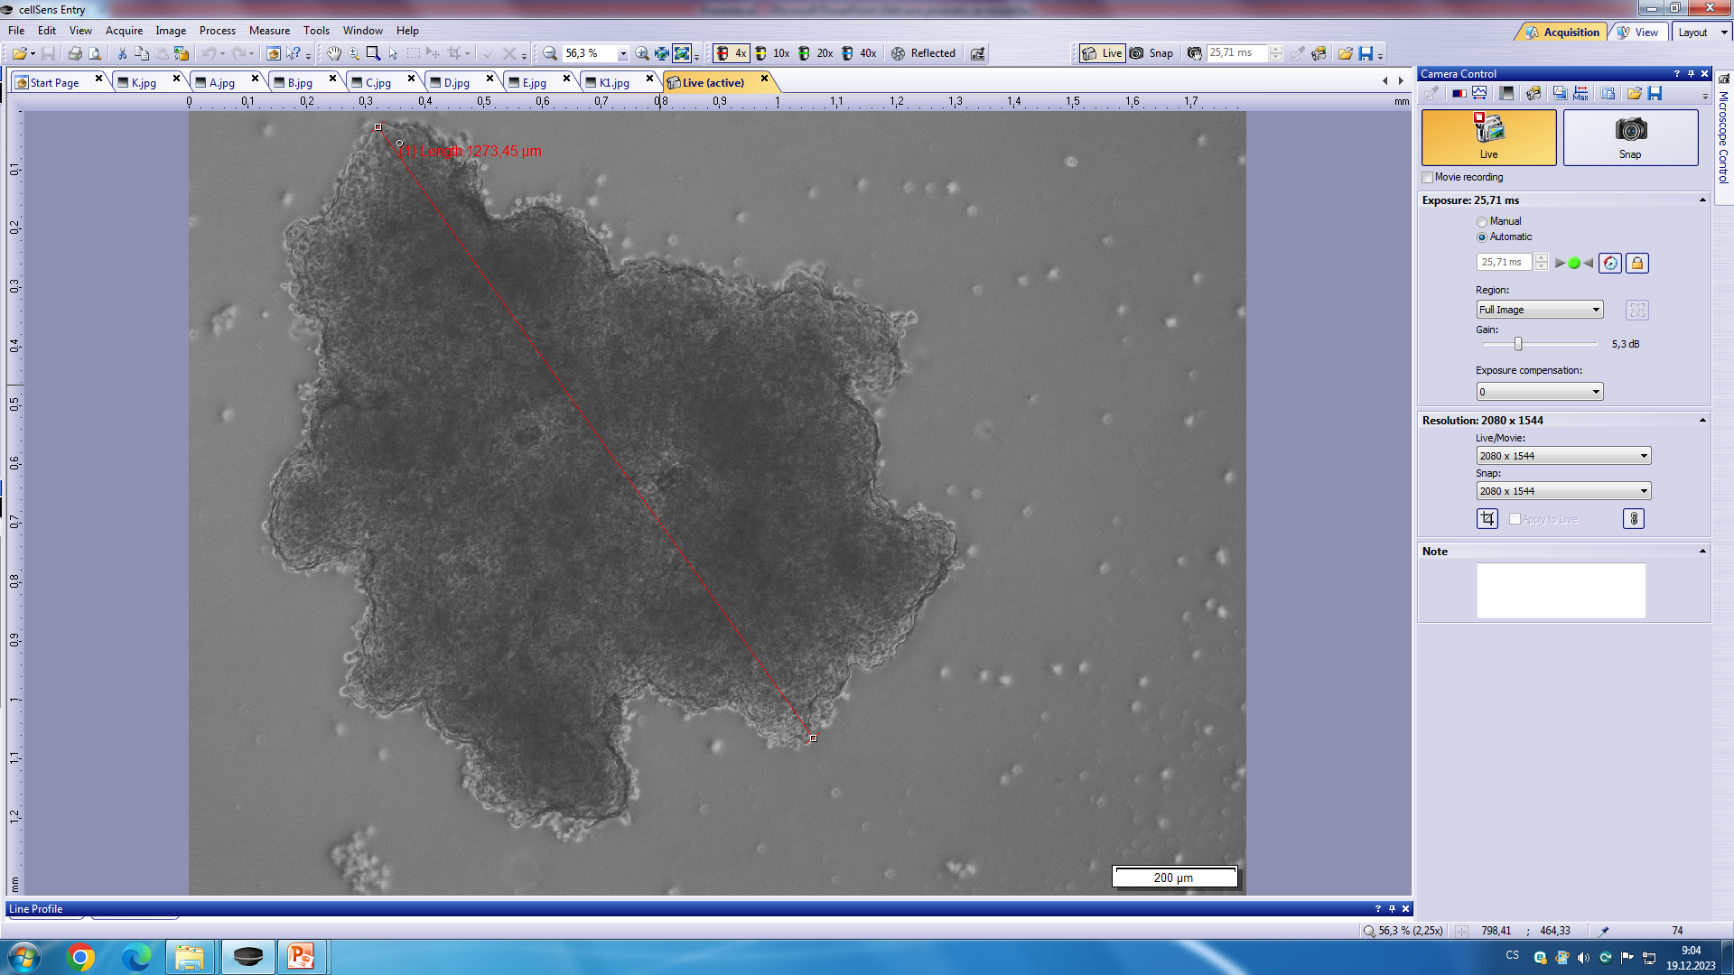
Sferoid 2, 24h, jamka A3

Slide 3
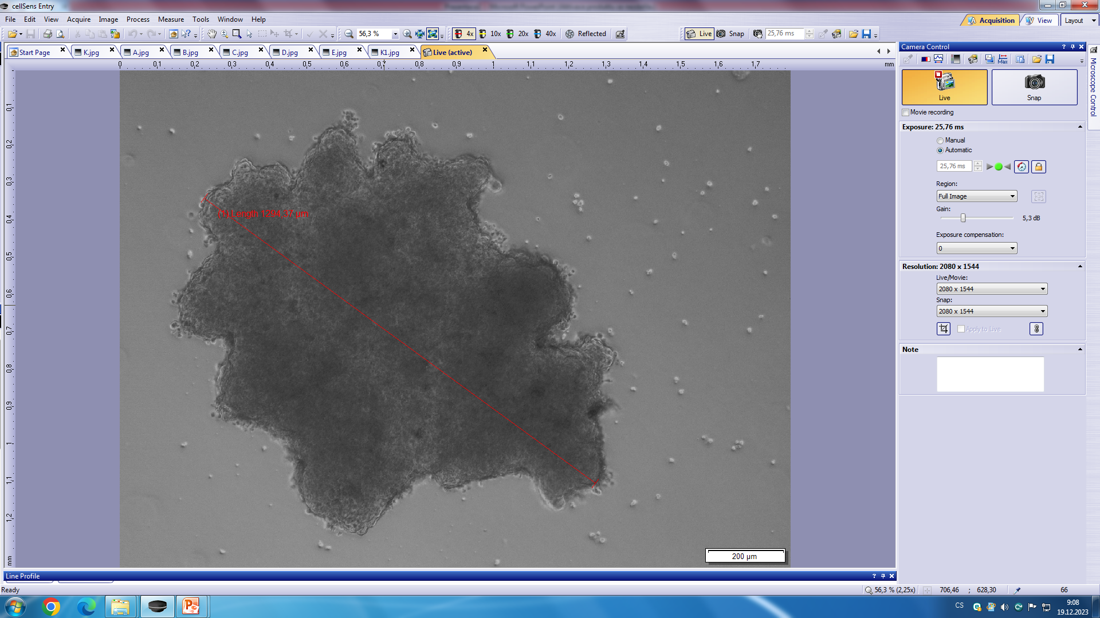
Sferoid 3, 24h, A1

Slide 4
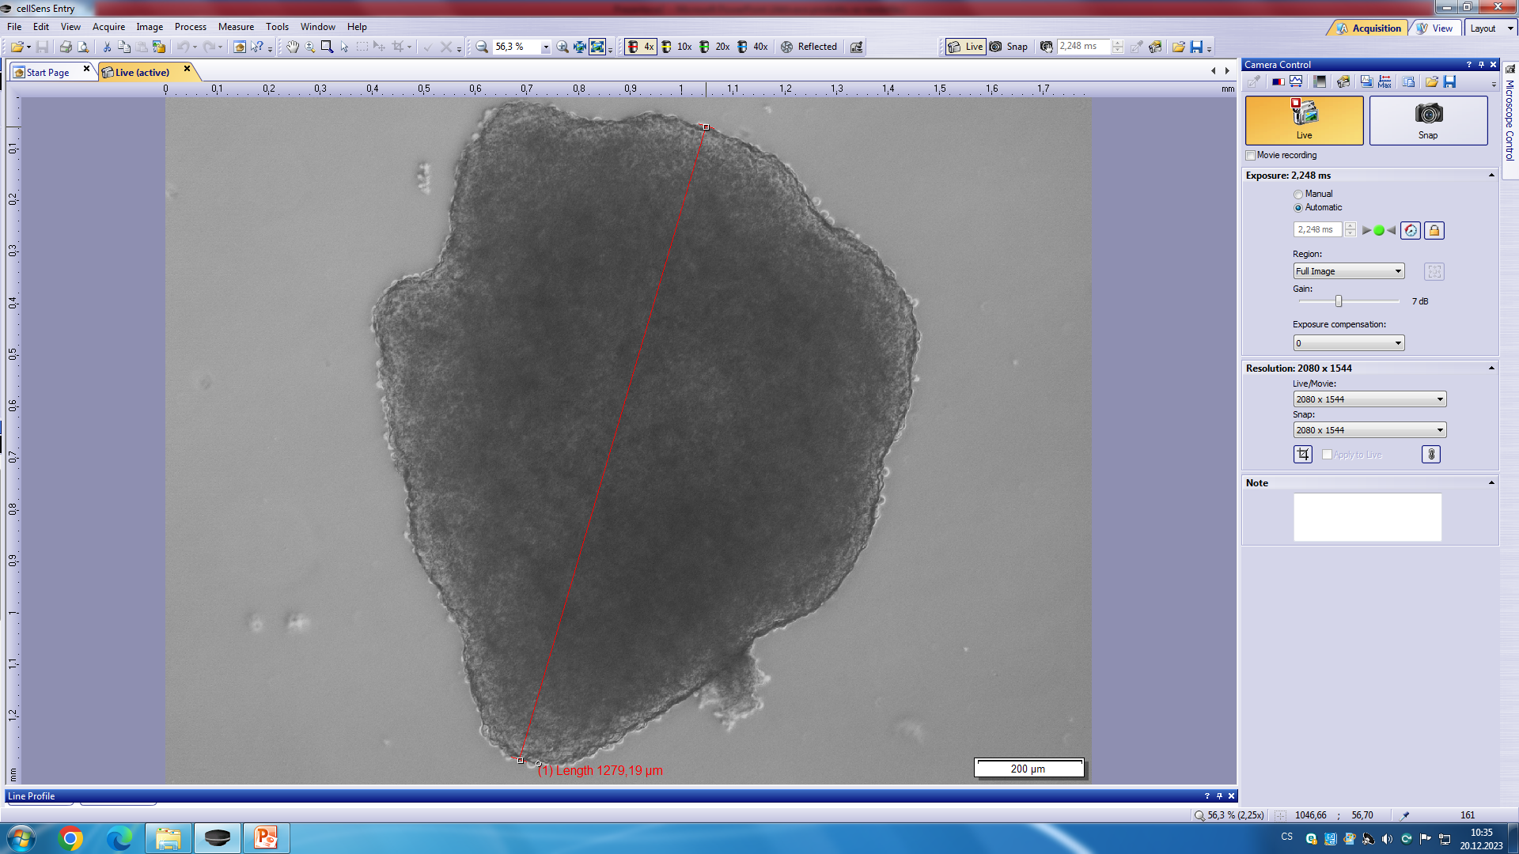
Sferoid 1; 48 hod, jamka C3

Slide 5
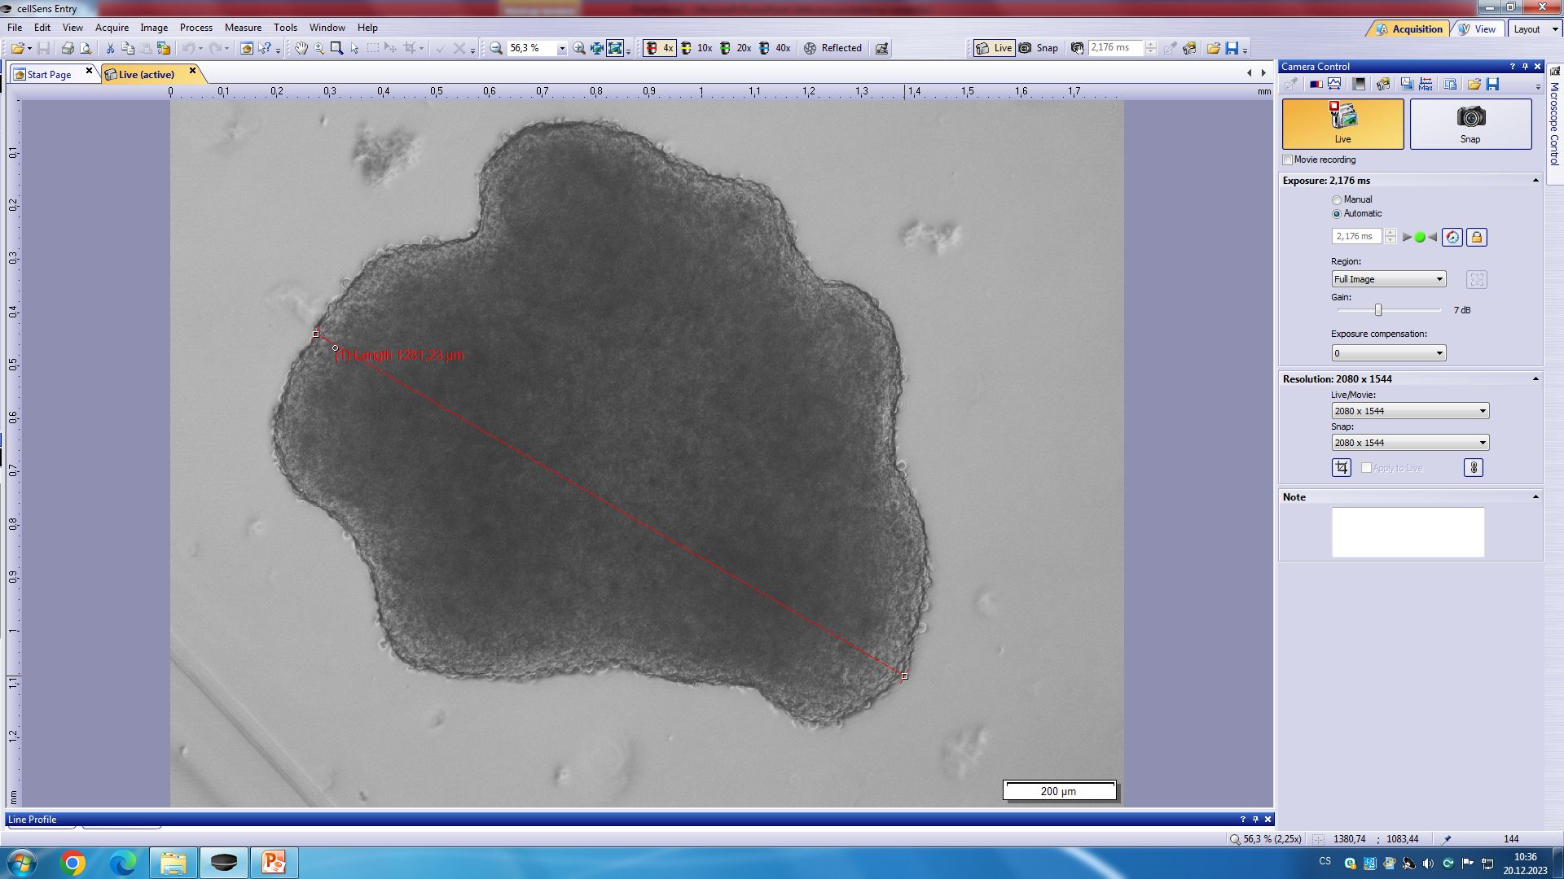
Sferoid 2, 48h, jamka A3

Slide 6
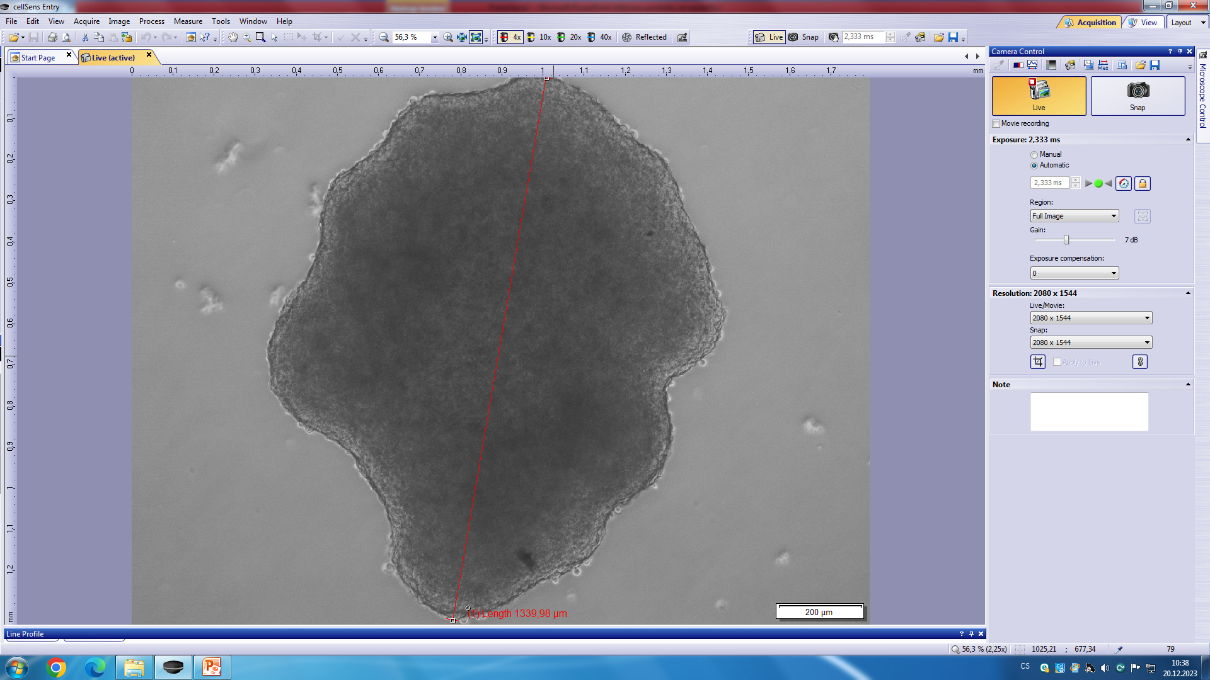
Sferoid 3, 48h, A1

Slide 7
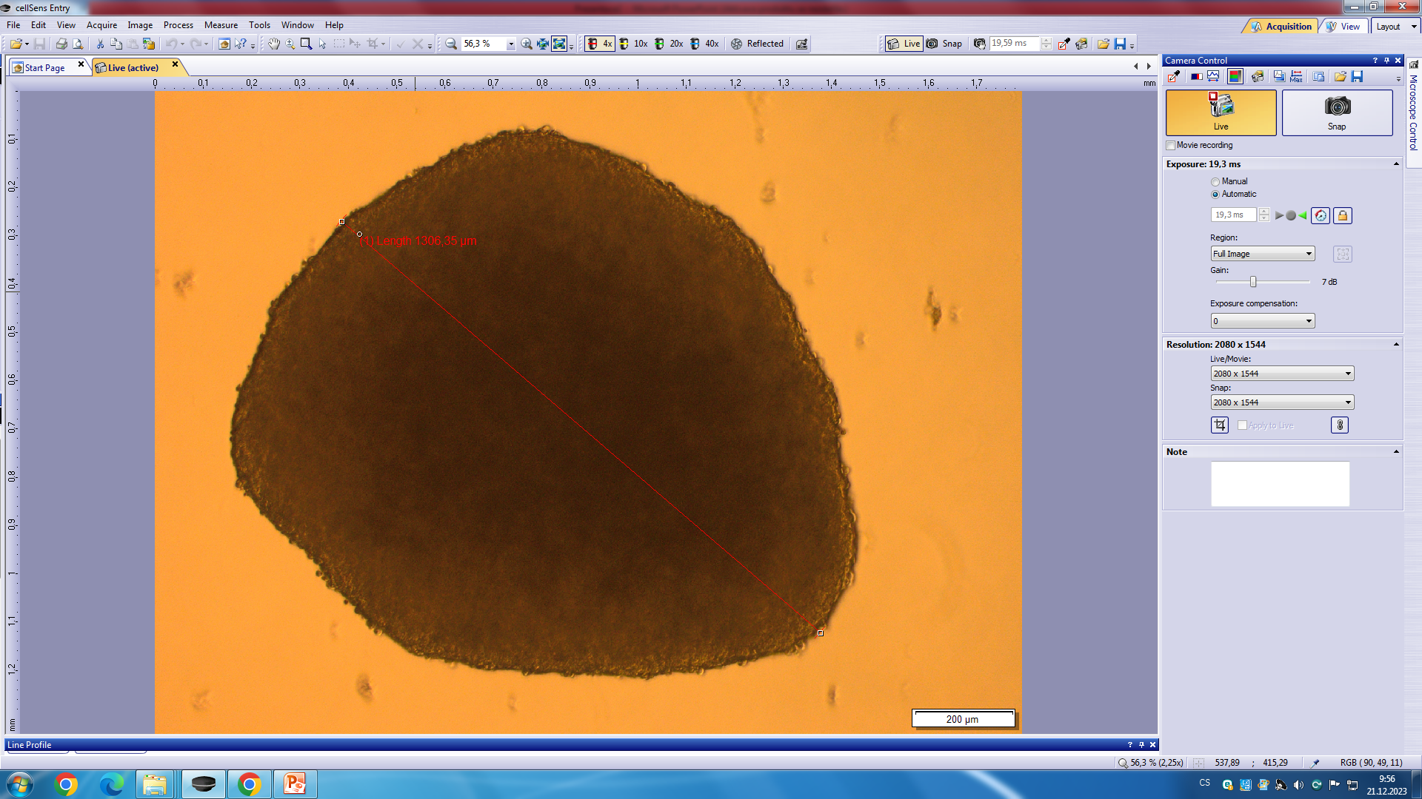
Sferoid 1;72 hod, jamka C3

Slide 8
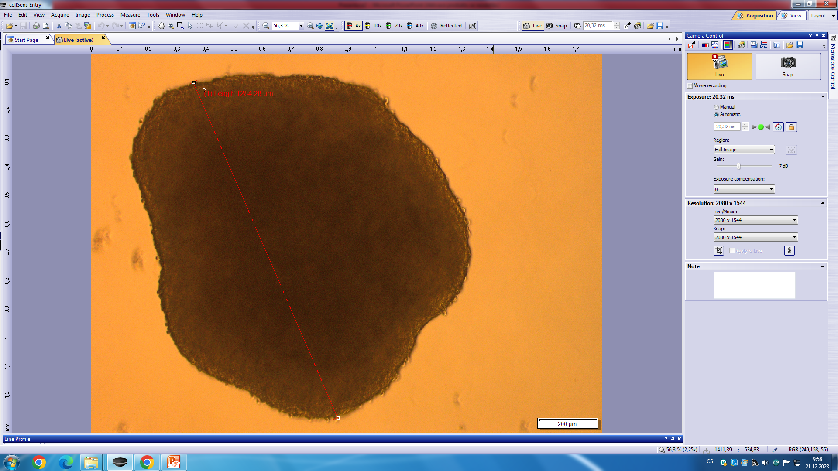
Sferoid 2, 72h, jamka A3

Slide 9
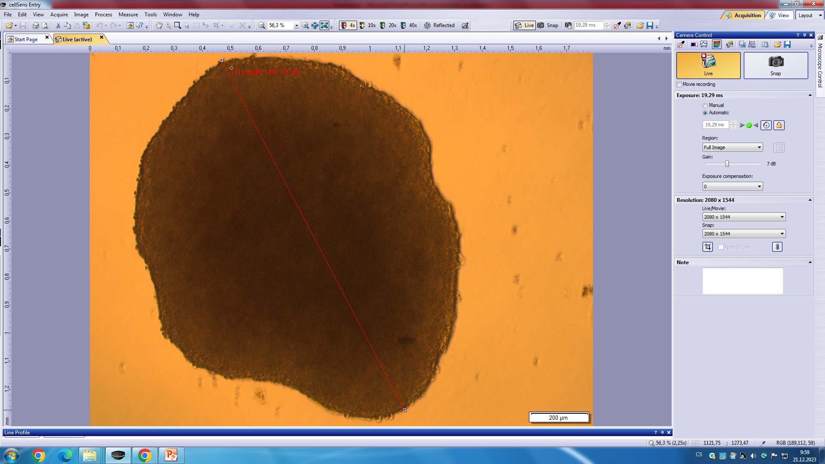
Sferoid 3, 72h, A1

Slide 10
